Slide 1
ANATOMIA TOPOGRÁFICA DOS MEMBROS SUPERIORES
AULA 5: Irrigação sanguínea dos membros superiores.
Prof. Dr. Luís Fernando Tirapelli

Slide 2
Vascularização do membro superior
Irrigação sanguínea

Slide 3
Irrigação sanguínea do Membro Superior
A. axilar;
A. braquial;
Aa. radial e ulnar;
Arco palmar profundo e superficial

Slide 4
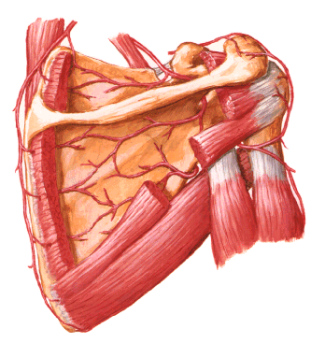
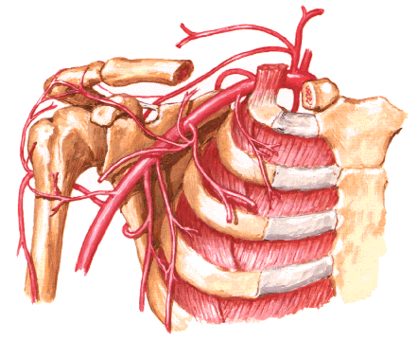
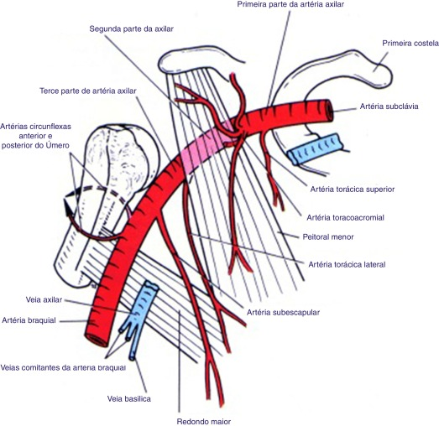
Artéria Axilar
a. Tóraco-acromial
a. Torácica Superior
1
2
a. Circunflexa anterior do úmero
3
a. Circunflexa posterior do úmero
a. Subscapular
a. Circunflexa da escápula
a. Torácica lateral
a. Tóracodorsal

Slide 5
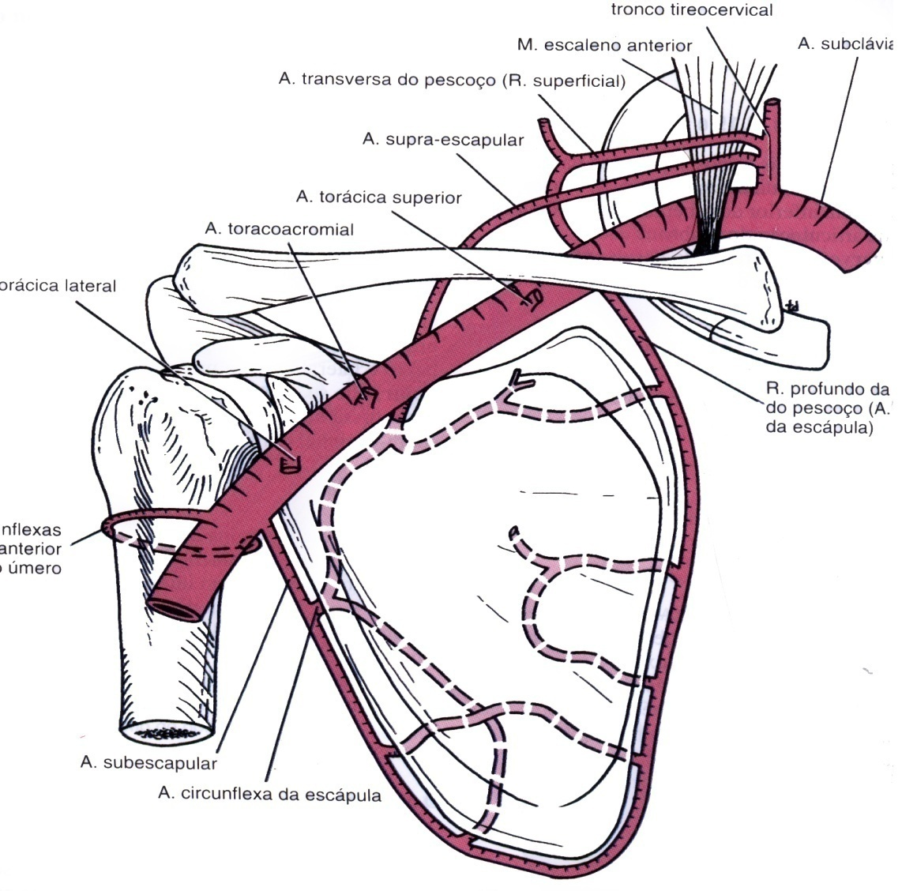
Ramos da a. subclávia na anastomose arterial ao redor da escápula
A. supra-escapular
A. dorsal da escápula
2
1
3

Slide 6
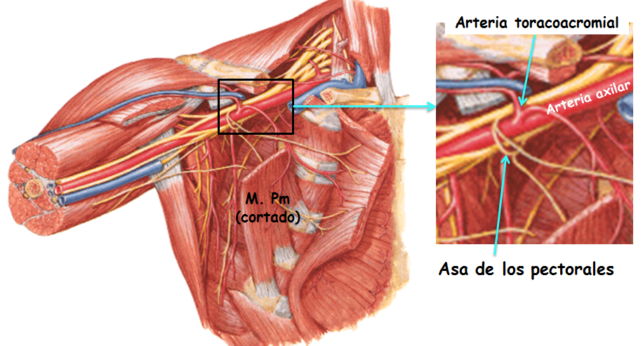
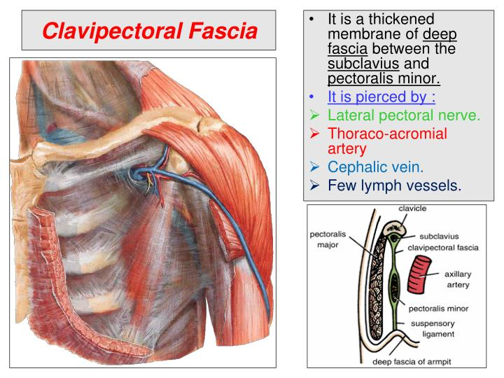
Principais sintopias

Slide 7
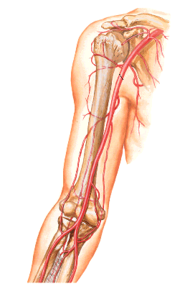
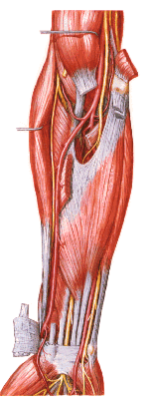
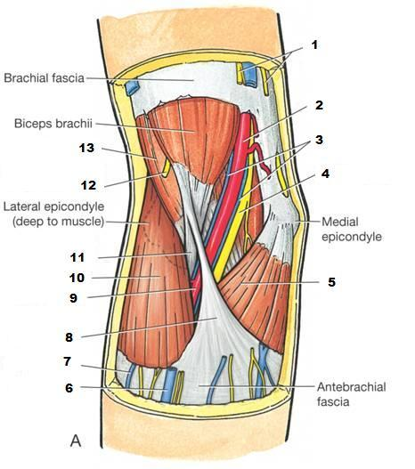
Rede arterial periarticular do cotovelo
4 artérias colaterais + 4 artérias recorrentes
1- a. colateral radial → a. recorrente radial
(a. braquial profunda) (a. radial)
2- a. colateral média → a. recorrente interóssea
(a. braquial profunda) (a. interóssea)
3- a. colateral ulnar superior → a. recorrente ulnar posterior
a. braquial) (a. ulnar)
4- a. colateral ulnar inferior → a. recorrente ulnar anterior
(a. braquial) (a. ulnar)
Artéria braquial
a.a. radial e ulnar
a. Braquial
profunda
a. colateral radial
a. colateral ulnar
superior
a. colateral média
a. recorrente radial
a. colateral ulnar
inferior
a. recorrente
interóssea
a. recorrente
ulnar posterior
a. radial
a. recorrente
ulnar anterior
a. ulnar
a. Interóssea:
posterior
anterior

Slide 8
ACUS
ACR
ACUI

Slide 9
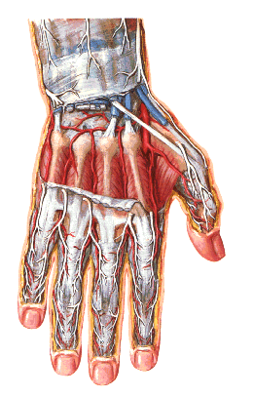
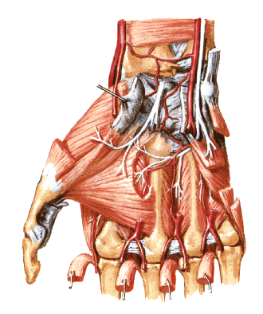
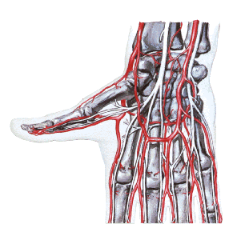
Ramo carpal dorsal
Arco arterial cárpico dorsal
Artéria radial
- Arco arterial palmar profundo
Arco arterial cárpico palmar
Ramo carpal palmar
Aa. Metacarpais palmares
Principal do polegar
A. Radial do indicador
- Ramo palmar superficial

Slide 10
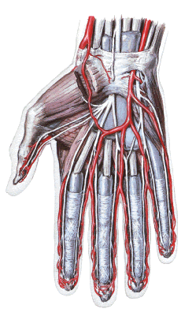
Ramo carpal dorsal
Arco arterial cárpico dorsal
Artéria ulnar
- Arco arterial palmar superficial
- Ramo palmar profundo
Aa. Digitais palmares comuns
Aa. Digitais palmares próprias
- A. Digital palmar própria para o dedo mínimo
Arco arterial cárpico palmar
Ramo carpal palmar

Slide 11
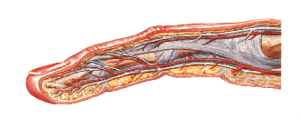
Artérias digitais dorsais e palmares
dorsal
palmar

Slide 12
RESUMO
Irrigação sanguínea: ramos da a. axilar, braquial, radial e ulnar e arcos palmares

Slide 13
REFERÊNCIAS BIBLIOGRÁFICAS
Aumüller, G. Anatomia. 1ª ed, Rio de Janeiro: Guanabara Koogan S.A., 2009.
Drake, R.L., Vogl, W., Mitchell, A.W.M. Gray׳s. Anatomia para estudantes.
1ª ed. Rio de Janeiro: Elsevier Editora Ltda, 2005.
Gardner, Gray e O׳Rahilly. Anatomia.
4ª ed, Rio de Janeiro: Guanabara Koogan S.A., 1978.
Gray׳s. Anatomia. A base anatômica da prática clínica. 40ª ed. Rio de Janeiro: Elsevier Editora Ltda, 2010.
Moore, K.L.; Dalley, A.F. Anatomia orientada para a clínica.
6ª ed, Rio de Janeiro: Guanabara Koogan S.A., 2011.
Snell, R.S. Anatomia clínica para estudantes de medicina. 5ª ed, Rio de Janeiro: Guanabara Koogan S.A., 1999.

